Slide 1


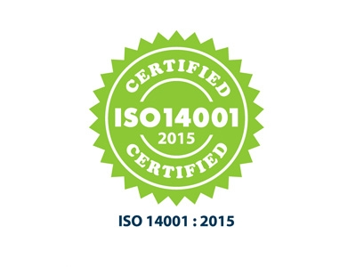

Université Mohammed V
Ecole Supérieure De Technologie –Salé-
Filière :Gestion de l’environnement et développement durable
La mise en place d’un SME ISO 14001
CAS D’OCP
réaliser par :
AMOUR Mancour Rania
BENLAIDI Omar
BOUCHEFRA Salma
ERRACHIDI Ikram
HADRI Nada
KABBAD Najat
Professeur : EL JALIL
2023/2024
1

Slide 2
Plan
Contexte de l’organisme
PESTEL
SWOT
Grille d’évaluation
Les solutions
Conclusion
2
2
Iso 14001 version 2015

Slide 3

Contexte de l’organisme | Analyse SWOT | Analyse PESTEL |  |  | Conclusion
La Grille d’évaluation de l’enjeu des AE/IE
Les solutions
Office Chérifien des phosphates:
Date de création : 7 aout 1920
C A : plus de 50 milliards de dirhams de chiffre d’affaire au cours de 2020
Secteur d’activité : Extraction, traitement , valorisation et commercialisation de phosphate
Statut juridique: Société Anonyme
Zone d’extraction:
Khouribga
Youssoufia
Bengurir
Boucraa
Pole d’exploitation:
Pole de Jorf Lasfar
Pole de Safi
Iso 14001 version 2015
3
3

Slide 4
Contexte de l’organisme | Analyse SWOT | Analyse PESTEL | La Grille d’évaluation de l’enjeu des AE/IE | Les solutions | Conclusion
Aspect Politique
Engagement dans un programme de réformes structurelles .
Aspect Légal
Législation sur la santé Respect de la réglementation nationale et internationale en vigueur...
Aspect Economique
Croissance économique national
Enjeux externes
Aspect Ecologique
Gestion des déchets Consommation d'énergie Sensibilité et forces écologiques...
Aspect Social
assurer la responsabilité social des générations futures.
Aspect Technologique
Evolution de la technologie Recherche et développement
4
4

Slide 5
Contexte de l’organisme | Analyse SWOT | Analyse PESTEL | La Grille d’évaluation de l’enjeu des AE/IE | Les solutions | Conclusion
Aspect politique:
Aspect Economique:
politique fiscale:
Mettre en place un systéme fiscal modern, coherent et surtout qui donne aux contribuables des garanties plus important.
Les activités agricoles devraient progresser de 18,5% en variation annuelle (les perspectives de croissance des productions végétales resteraient favorables).
Politique exterieur:
Adaptation dune nouvelle vision sectorielle et ciblée de développement pour réussir l’integration à l’économie mondiale.
Le phosphate est un secteur monopoliste au maroc, par L’OCP .ce secteur a terminé l’année 2021 sur un taux de croissance exceptionnel de plus 28,5%.
Iso 14001 version 2015
5
5
Notes:
définition

Slide 6
Contexte de l’organisme | Analyse SWOT | Analyse PESTEL | La Grille d’évaluation de l’enjeu des AE/IE | Les solutions | Conclusion
Aspect social :
Les indicateurs montre que le Maroc dispose d’une population active capable de representer une force de travail efficase. Et elle constituera une forte demande qui assurera la débouché des produits du secteur industriel.
La responsabilié sociale set l’un des axes du développement durable des entreprises, ainsi que la responsabilité vis à vis des générations.

Slide 7
Contexte de l’organisme | Analyse SWOT | Analyse PESTEL | La Grille d’évaluation de l’enjeu des AE/IE | Les solutions | Conclusion
Aspect Technologique:
Aspect Ecologique:
L’investissement en recherche et développement
La recherche et développement sont actifs dans les secteurs surtout pour trouver de nouvelles formules alléguées qui réduiront les consequences environnementales.
La dégradation de l’environnement:
Elle coûte à l’Etat marocain 20 milliards de DH par an ; soit 8,1% du produit intérieur brut dont:
4,5 milliard de DH pour la dégradation causé par l’eau et les déchets ;
4,7 milliards de DH pour la pollution de l’air et des sols
0,7 milliard de DH pour les dégats causés au milieu naturel
L’investissement en équipement et en technologie de production
L’activité de production du phosphate demande au l’OCP de disposer d’un équipement lourd qui demande un investisement important.
Iso 14001 version 2015
7
7
Notes:
définition

Slide 8

Contexte de l’organisme | Analyse SWOT | Analyse PESTEL | La Grille d’évaluation de l’enjeu des AE/IE | Les solutions | Conclusion
Aspect Légal:
Ces dernières années; l’industrie minière s’était accoutumée à accorder entre 10% et 15% des projets miniers a l’Etat.
Fiscalement; alors que dans différents juridictions, les sociétés minières sont traitées comme toute autre société, au Maroc, les activités minières bénéficient de divers avantages, à l'instar de l'impôt sur les sociétés au taux réduit de 17.5% et d’un taux d’imposition sur le revenue permanent de 20%.
Les sociétes minières font également l’objet d’une taxe minière annuelle allant d’un à trois dirhams par tonne extraite, et dont le montant exact est fixé par les autorités regionals des territoires ou l’activité minière est implantée.

Slide 9

Contexte de l'organisme | Analyse SWOT | PESTEL | La Grille d’évaluation de l’enjeu des AE/IE | Les solutions | Conclusion
Interne
STRENGTH
WEAKNESS
FORCE
FAIBLESSE
SWOT
OPPORTUNITIES
THREATS
Externe
OPPORTUNITES
MENACES
9
9
Notes:
Puisque les stylos sont très utilisés dans notre quotidien

Slide 10




Contexte de l'organisme | Analyse SWOT | Analyse PESTEL | La Grille d’évaluation de l’enjeu des AE/IE | Les Solution | Conclusion
Forces :
Troisièmes producteur et premier exportateur mondial de phosphates.
Renforcement de la capacité et diversification de la production .
Transparence des Entreprises du secteur
Proximité de l'Europe.
La Protection de OCP par l'Etat .
Faiblesses:
-Difficulté d'estimer les réserves d'un mine.
-Faiblesse des investissement en recherche et développement.
Opportunité:
Menaces:
-Transfert du savoir faire des Entreprises étrangères opérant au Maroc.
-Exploitation des carrières en Afriques .
-Stabilité gouvernementale et politique.
-Conclusions de partenariats avec des groupes étrangers.
-Volatilité des prix des métaux de base.
- Augmentation de la concurrence africaine.
-Fluctuation des taux de change.
Iso 14001 version 2015
10
10

Slide 11
Contexte de l’organisme | Analyse SWOT | Analyse PESTEL | La Grille d’évaluation de l’enjeu des AE/IE | Les solutions | Conclusion
Activités | Aspects | Impacts | Fréquence | Gravité | Sensibilité du milieu récepteur | Criticité 1 = F*G*S | Maitrise | Criticité 2 = Criticité 1*M
Analyses chimiques | Rejet de solutions contenant le Cd | Pollution de la mer | 3 | 3 | 2 | 18 | 3 | 54
 | Explosion suite à une perte de contrôle d’une réaction exothermique | Atteinte à l’homme | 1 | 2 | 2 | 4 | 4 | 16
Stockage des produits chimiques | Fuite de produit inflammable ou corrosif | Pollution du sol | 2 | 3 | 3 | 18 | 4 | 72
Analyses physiques | Risques de fuite de rayonnement U-V | Lésion cutanée, oculaire ou irritation respiratoire | 3 | 4 | 3 | 36 | 3 | 108
Echelle de 1 à 4 1:faible /2:moyen /3:fort /4:très fort
1:très fort / 2:fort / 3:moyen /4: faible
Iso 14001 version 2015
11
11
Notes:
définition

Slide 12
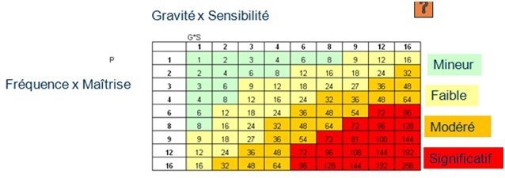
Contexte de l’organisme | Analyse SWOT | Analyse PESTEL | La Grille d’Evaluation de l’enjeu des AE/IE | Les solutions | Conclusion

Slide 13
Contexte de l’organisme | Analyse SWOT | Analyse PESTEL | La Grille d’évaluation de l’enjeu des AE/IE | Les solutions | Conclusion
Activités | Aspects | Impacts | Criticité 2 | Signification des aspects | Classement
Analyses chimiques | Rejet de solutions contenant le Cd | Pollution de la mer | 54 | Modéré | C
 | Explosion suite à une perte de contrôle d’une réaction exothermique | Atteinte à l’homme | 16 | Faible | D
Stockage des produits chimiques | Fuite de produit inflammable ou corrosif | Pollution du sol | 72 | Significatif | B
Analyses physiques | Risques de fuite de rayonnement U-V | Lésion cutanée, oculaire ou irritation respiratoire | 108 | Significatif | A
Iso 14001 version 2015
13
13
Notes:
définition

Slide 14
Contexte de l’organisme | Analyse SWOT | Analyse PESTEL | La Grille d’évaluation de l’enjeu des AE/IE | Les solutions | Conclusion
Activités | Aspects | Solution et prevention
Analyses chimiques | Rejet de solutions contenant le Cd | Enlèvement des déchets spéciaux et des Produits chimiques périmés par le même fournisseur (SUEZ) Mettre en place un système de tri des déchets pour séparer les déchets contenant des métaux lourds des autres déchets Mise un system de gestion des dechets
 | Explosion suite à une perte de contrôle d’une réaction exothermique | Instruments de surveillance continue : Des systèmes de surveillance continue, tels que des enregistreurs de données assistés, des thermomètres, et des analyseurs de concentration des réactifs pour les calculs. Systèmes de contrôle de la pression et de la température : Utilisation de thermostats, réfrigérants et dispositifs de refroidissement. Équipement de protection individuelle (EPI) : Lunettes de sécurité, gants résistants aux produits chimiques, masques respiratoires, chaussures de sécurité.
14
14

Slide 15
Contexte de l’organisme | Analyse SWOT | Analyse PESTEL | La Grille d’ évaluation de l’enjeu des AE/IE | Les solutions | Conclusion
Activités | Aspects | solution et preventions
Stockage des produits chimiques | Fuite de produit inflammable ou corrosif | Équipements de Protection Individuelle (EPI) tels que les gants, les lunettes de sécurité, les masques respiratoires, etc. Systèmes de prévention et de détection : Élimination des sources d'inflammation : Inspections régulières : Inspections périodiques pour détecter les signes de détérioration et de fuite. Stockage de qualité. Formation de personnel
Analyses physiques | Risques de fuite de rayonnement U-V | La surveillance médicale et le suivi des travailleurs exposés aux rayons UV Utilisation des équipements anti-UV Encapsulation et Isolation : Utilisation des enceintes spéciales et des chambres qui encapsulent la source UV pour limiter l'exposition. Contrôle des Expositions Entretien régulier des équipements

Slide 16
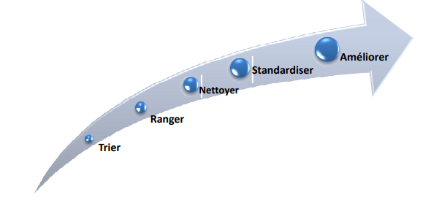
Contexte de l’organisme | Analyse SWOT | Analyse PESTEL | La Grille d’évaluation de l’enjeu des AE/IE | Les solutions | Conclusion
Principe des 5S
Mot japonais | Action
Seiri | trier
Seiton | Ranger
Seiso | Nettoyer
Seiketsu | Standardiser
Shitsuke | Suivre/Evoluer

Slide 17
Contexte de l’organisme | Analyse SWOT | Analyse PESTEL | La Grille d’évaluation de l’enjeu des AE/IE | Les solutions | Conclusion
Etape 1: Seiri, Trier
Trier pour ne garder au poste que ce qui est strictement lié a l’exécution du travail
Le tri de déchets nécessaires à leur réutilisation ou valorisation n’est possible que par la mise en place de bennes de stockage ou contenants spécifiques,
Etape 2: Seiton , ranger
Déterminer les places et ranger les déchets ou les bennes des déchets dans ces places au seine des ateliers,
Le principe chaque type de déchets a son conteneur et chaque conteneur a sa place .
Etapes 3: Seiso, nettoyer
La propreté pour créer de bonnes conditions opérationnelles le long du travail
Un environnement propre favorise la qualité du travail

Slide 18
Contexte de l’organisme | Analyse SWOT | Analyse PESTEL | La Grille d’évaluation de l’enjeu des AE/IE | Les solutions | Conclusion
Etape 4: Seiketsu, standardiser
Standardiser et respecter les 3S précédents
Le quatrième S propose de construire un cadre formel pour les respecter et les faire respecter.
Etape 5: Sitsuke, suivre et faire évoluer
Stabiliser et maintenir les 4 premiers pour les faire
Un système de suivi avec affichage des indicateurs permet aux 5S de continuer à vivre, mais aussi de progresser graduellement dans une démarche d’ améliorations continues.

Slide 19
Contexte de l’organisme | Analyse SWOT | Analyse PESTEL | La Grille d’évaluation de l’enjeu des AE/IE | Les solutions | Conclusion
En conclusion, l'étude de cas sur la mise en place d'un SME ISO 14001 au sein de l'OCP témoigne de l'engagement significatif de l'entreprise envers la durabilité.
Iso 14001 version 2015
19
19
Notes:
définition

Slide 20
Merci pour votre attention
Iso 14001 version 2015
20
20

